Slide 1
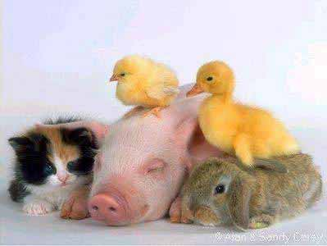
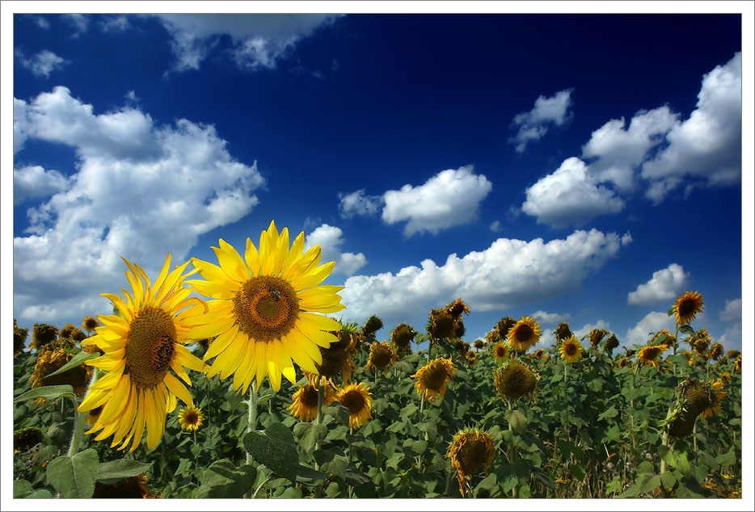
Растениеводство. Животноводство.
Окружающий мир 3 класс

Slide 2
Цель:
познакомиться с отраслями сельского хозяйства – растениеводством и животноводством.

Slide 3
Полезные ископаемые
1
Г
Е
О
Л
О
Г
2
К
А
Р
Ь
Е
Р
3
И
З
В
Е
С
Т
Н
Я
К
4
Г
Л
И
Н
А
5
Н
Е
Ф
Т
Ь
6
М С Т О Р Ж Д Н И
7
У Д
8
Ш А Х А
А
З
9
Г Р А И Т

Slide 4
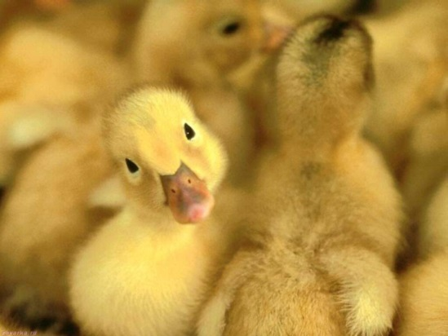
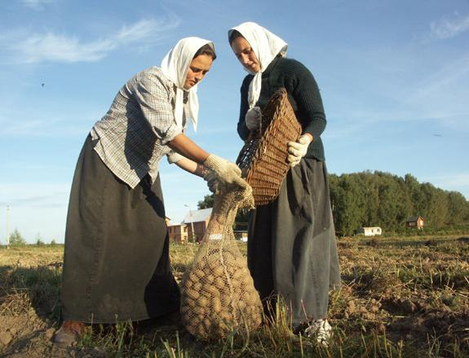
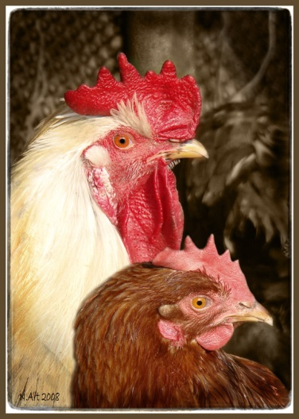
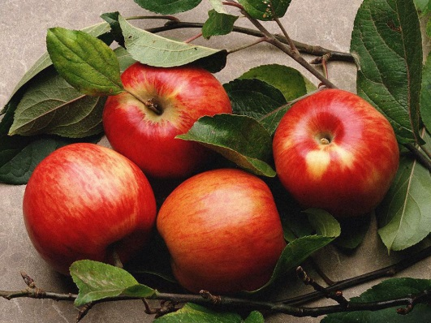
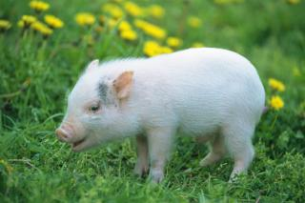
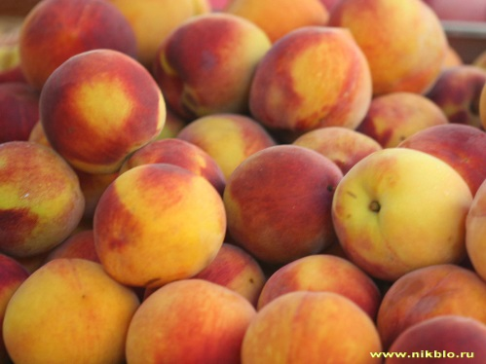
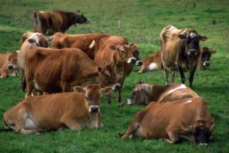
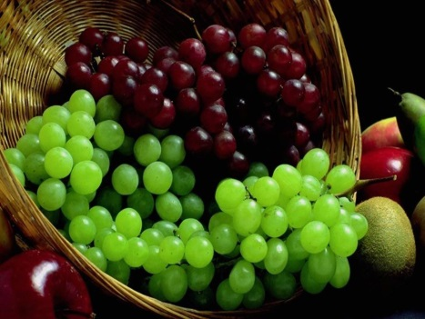
Игра «Мы - фермеры»

